Slide 1

Machine Learning 101
Árboles de decisión
© All rights reserved. www.keepcoding.io

Slide 2
Índice
Intuición
Construcción del árbol
Conclusiones
© All rights reserved. www.keepcoding.io

Slide 3
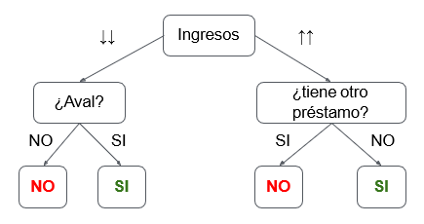
Intuición
Supongamos el problema de clasificación: concesión de un préstamo
© All rights reserved. www.keepcoding.io

Slide 4
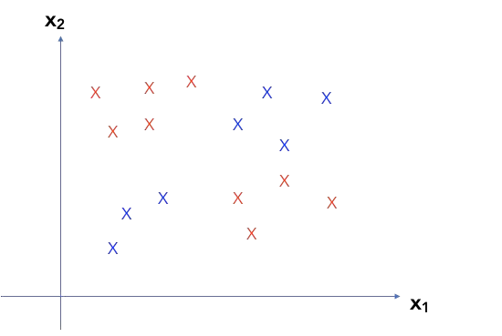
Intuición
¿Cómo trasladamos este proceso a datos? Segmentando el espacio de características en regiones sencillas
x₁
<a
>a
b c
x₂
x₂
< b
> b
<c
>c
y=1
y=0
y=0
y=1
a
© All rights reserved. www.keepcoding.io

Slide 5
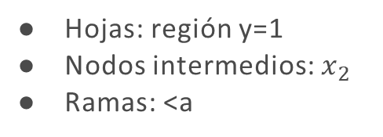
Nomenclatura
x₁
<a
>a
x₂
x₂
< b
> b
<c
>c
b c
y=1
y=0
y=1
y=0
a
© All rights reserved. www.keepcoding.io

Slide 6
Predicción
Una vez segmentado el espacio de características, para cada nueva observación que cae en alguna de las regiones se predice:
Clasificación: moda de etiquetas (majority vote)
Regresión: media de etiquetas
NOTA: Existen distintos algoritmos para implementar árboles de decisión: ID3, C4.5, CART... scikit-learn utiliza CART, que solo permite decisiones binarias (cada nodo tiene dos ramas).
© All rights reserved. www.keepcoding.io

Slide 7
Índice
Intuición
Construcción del árbol
Conclusiones
© All rights reserved. www.keepcoding.io

Slide 8
Construcción del árbol
Empezamos con el árbol vacío
Seleccionamos la característica sobre la que particionar el espacio (splitting)
Regresión: minimizar error cuadrático medio (MSE)
Clasificación:
Mínimo error de clasificación
Mínima impureza
Máxima entropía
Para cada región resultante repetimos el proceso (recursive splitting), hasta que se cumpla un criterio de parada:
Todas las muestras con única variable target (y)
Complejidad:
Profundidad
Número de muestras en hoja
Mejora en el criterio de splitting
https://scikit-learn.org/stable/modules/tree.html#tips-on-practical-use
© All rights reserved. www.keepcoding.io

Slide 9
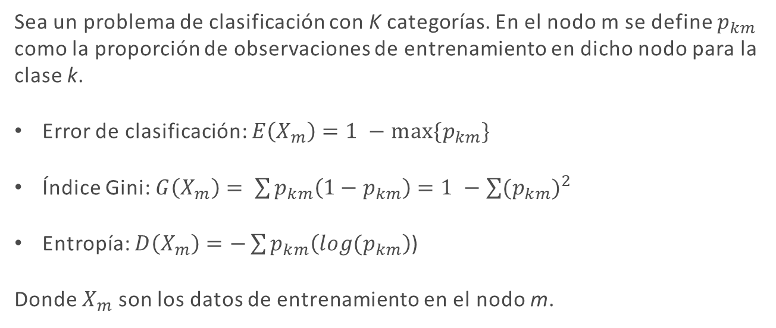
Métricas clasificación
© All rights reserved. www.keepcoding.io

Slide 10
Ejemplo sencillo
¿Por qué variable particionamos el árbol?
Dos hipótesis:
Var1 == 1
Var2 >= 32
© All rights reserved. www.keepcoding.io

Slide 11

Ejemplo sencillo
Var1
0
1
6/10
A B 4 2
A B 1 3
4/10
A
B
2 2
G_{LEFT} = 1 - [ (4/6) + (2/6) ] = 0.444
E_{LEFT} = 1 - max{4/6,2/6 } = 2/6 = 1/3
2 2
G_{RIGHT} = 1 - [ (1/4) + (3/4) ] = 0.375
E_{RIGHT} = 1 - max{1/4,3/4 } = 1/4
G_{TOTAL} = 6/10 · 0.44 + 4/10 · 0.375 = 0.41667
E_{TOTAL} = 6/10 · 1/3 + 4/10 · 1/4 = 3/10 = 0.3
© All rights reserved. www.keepcoding.io

Slide 12

Ejemplo sencillo
Var2
<32
≥32
2/10
A B 0 2
A B 5 3
8/10
B
A
2 2
G_{LEFT} = 1 - [ (0/2) + (2/2) ] = 0
E_{LEFT} = 1 - max{0/2,2/2 } = 0
2 2
G_{RIGHT} = 1 - [ (5/8) + (3/8) ] = 0.469
E_{RIGHT} = 1 - max{5/8,3/8 } = 3/8
G_{TOTAL} = 2/10 · 0 + 8/10 · 0.469 = 0.375
E_{TOTAL} = 2/10 · 0 + 8/10 · 3/8 = 3/10 = 0.3
© All rights reserved. www.keepcoding.io

Slide 13
Ejemplo sencillo: resultado
¿Por qué variable particionamos el árbol?
Dos hipótesis:
Var1 == 1
Var2 >= 32
De este modo continuaríamos construyendo el árbol hasta cumplir criterio de parada
© All rights reserved. www.keepcoding.io

Slide 14
Gini vs Error clasificación
Preferible Gini (medida de impureza, ejemplo anterior)
Valores pequeños significan que un nodo contiene predominantemente muestras de una única clase
Entropía es similar a Gini.
© All rights reserved. www.keepcoding.io

Slide 15
Índice
Intuición
Construcción del árbol
Conclusiones
© All rights reserved. www.keepcoding.io

Slide 16
Conclusiones
Sencillos e interpretables
Clasificación binaria o multiclase
Variables numéricas y categóricas
No necesidad de normalización
Estimación de la probabilidad
Útiles cuando se utilizan en combinación
Random Forest
Boosted Trees
Cuando hay muchas variables, riesgo de overfitting: control de la complejidad
Prestaciones peores que las de otros algoritmos
No miran al futuro
© All rights reserved. www.keepcoding.io

Slide 17
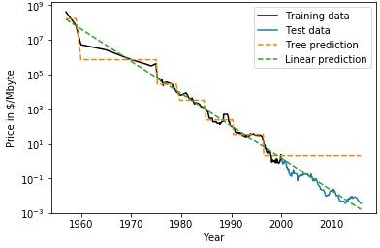
Sobre series temporales
© All rights reserved. www.keepcoding.io

Slide 18
Sobre estimación de la probabilidad
Se calcula como % de la clase mayoritaria en una hoja: P(y=k|x)
Si el árbol no se poda, P(y=k|x) = 1!
No hay métodos de poda en sklearn
Es necesario, por tanto, controlar la complejidad
© All rights reserved. www.keepcoding.io

Slide 19
Referencias
Introduction to Statistical Learning
Capítulo 8
Hands On Machine Learning.
Capítulo 6
© All rights reserved. www.keepcoding.io

Slide 20
Let’s code!
© All rights reserved. www.keepcoding.io

